Slide 1
Ήπαρ Χοληφόρα Πάγκρεας
ΔΡΟΣΙΤΗΣ ΙΩΑΝΗΣ
Β ΕΞΑΜΗΝΟ ΦΥΣΙΟΛΟΓΙΑ
ΕΛ.ΜΕ.ΠΑ.

Slide 2
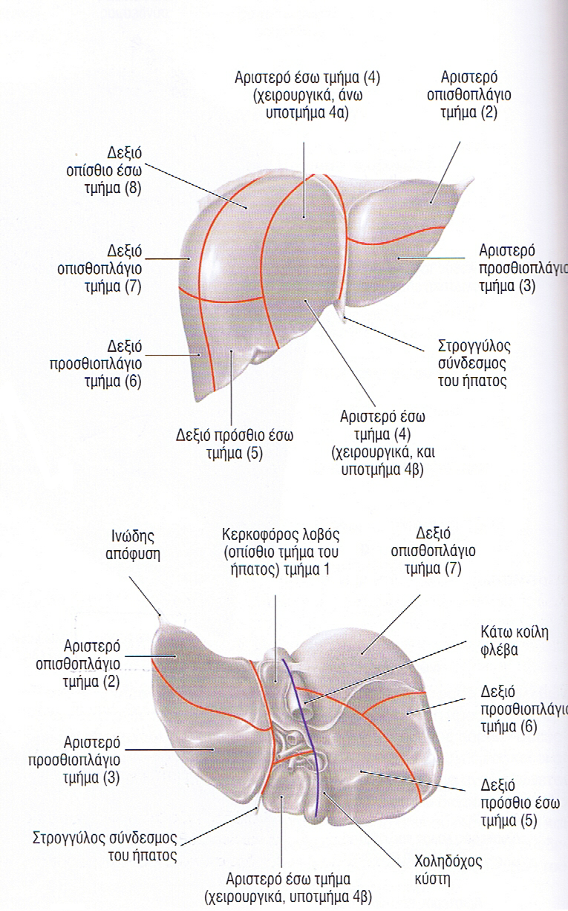
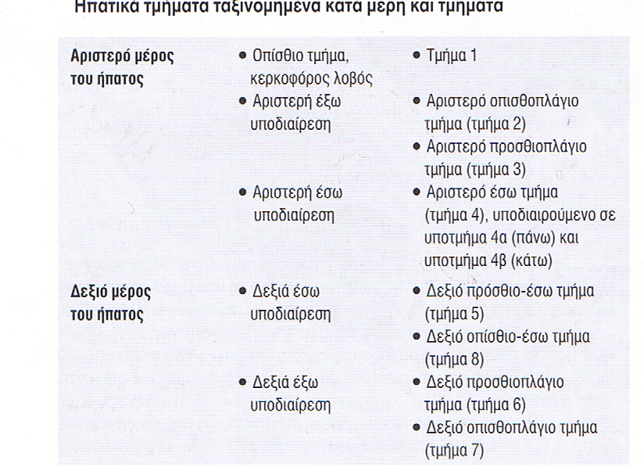
Ήπαρ. Αποτελεί το κέντρο των βιοχημικών αντιδράσεων του οργανισμού
π.χ. Νεογλυκογένεση, Γλυκογονόλυση, Σύνθεση Αμινοξέων, Πρωτεινών,
Υδατανθράκων, Βιταμινών, Παραγόντων Πήξης, χολικών αλάτων κλπ.
– τμήματα

Slide 3
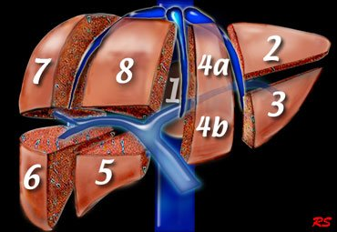

Slide 4
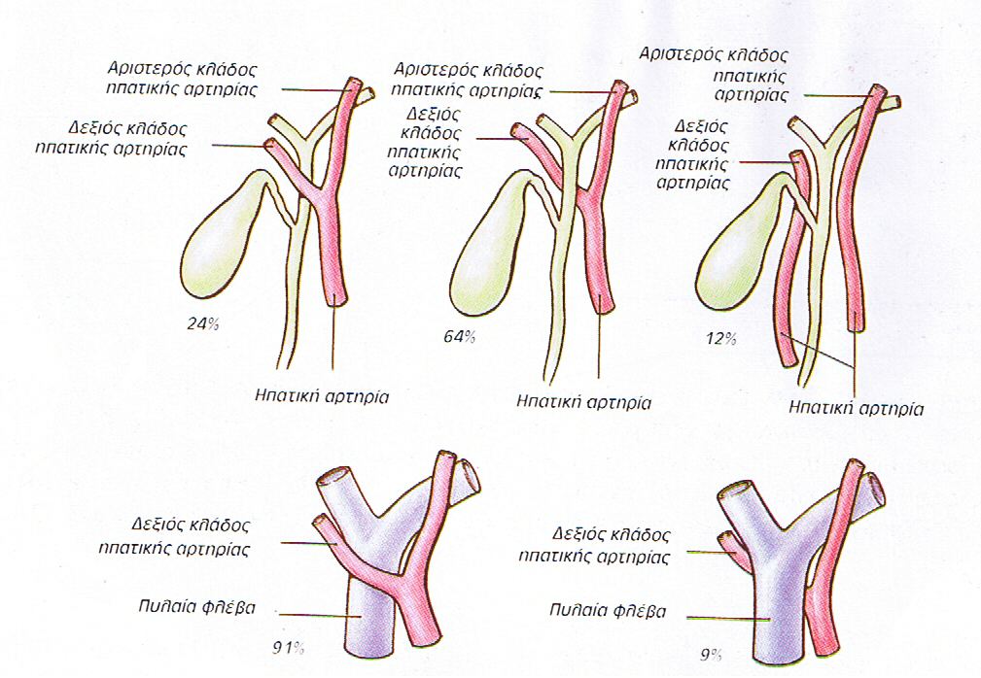
ήπαρ – αιμάτωση
ηπατική αρτηρία: 30%
κλάδος κοιλιακού στελέχους
πορεία: οπίσθιο τοίχωμα επιπλοϊκού θυλάκου κάτω από επιπλοϊκό τρήμα
γαστρο12δακτυλική – ιδίως ηπατική: ελεύθερο χείλος ελ επιπλόου,
προσθίως πυλαίας - Δ & Α κλάδος
Δ Ηπατική Αρτηρία: 17% από ΑΜΑ και δίνει Πρόσθιο και Οπίσθιο κλάδο.
Α Ηπατική Αρτηρία: 25% από Α Γαστρική Αρτηρία και δίνει Έσω και Έξω κλάδο.
πυλαία φλέβα: 70%
φλεβικό αίμα με προϊόντα πέψης
συμβολή άνω μεσεντέριας φλ – σπληνικής οπισθίως αυχένα παγκρέατος
πορεία: ελεύθερο χείλος ελ επιπλόου, οπισθίως χ.π., ηπατικής αρτηρίας, προσθίως επιπλοϊκού τρήματος
ηπατικές φλέβες
συμβολή κεντρικών φλεβών λοβίων
3 μεγάλες φλέβες
συμβολή με κ.κ.φλ.
λεμφική παροχέτευση
ηπατικοί λεμφαδένες
κοιλιακοί λεμφαδένες
μείζων θωρακικός πόρος
φρενικοί, παραστερνικοί λεμφαδένες
διαφραγματικοί, μεσοπνευμόνοι λ/α

Slide 5
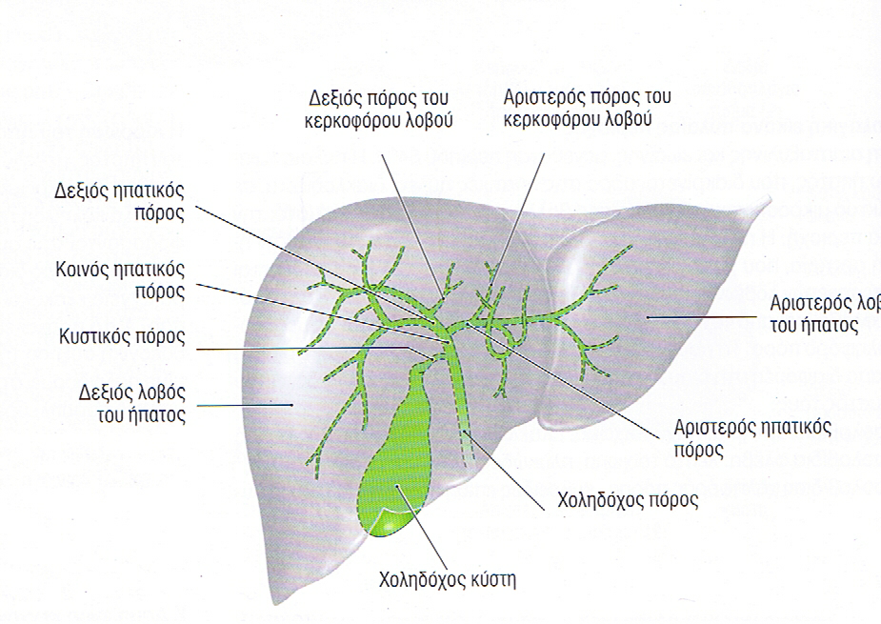
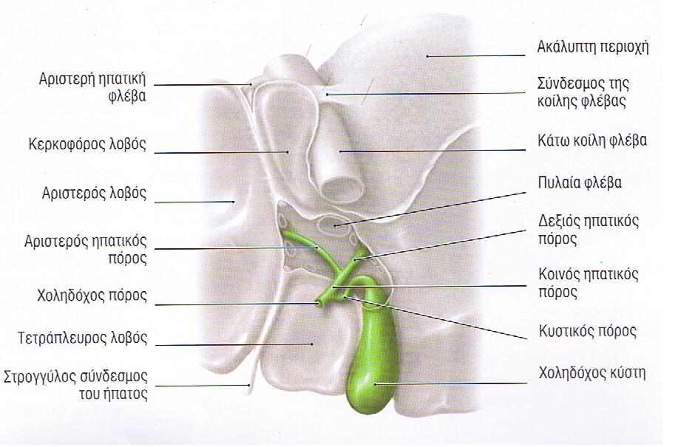
χοληφόρα
έκκριση χολής από ηπατικά κύτταρα
χοληφόρα τριχοειδή
μικροί μεσολόβιοι χοληφόροι πόροι
μεγάλοι μεσολόβιοι χοληφόροι πόροι
ΔΕ & ΑΡ ηπατικός πόρος
κοινός ηπατικός πόρος + κυστικός π.
χοληδόχος πόρος

Slide 6
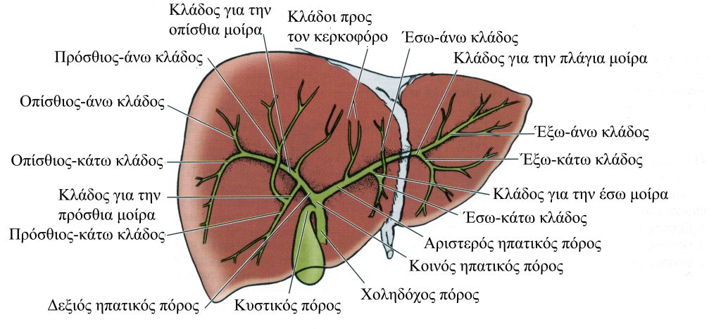
ενδοηπατικά χοληφόρα

Slide 7
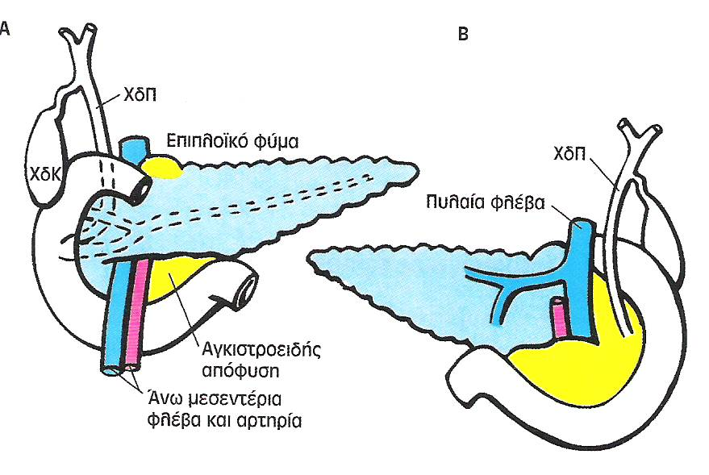
χοληδόχος πόρος
υπερ12/δακτυλικό
οπισθο12/δακτυλικό
παγκρεατικό
ενδοτοιχωματικό

Slide 8
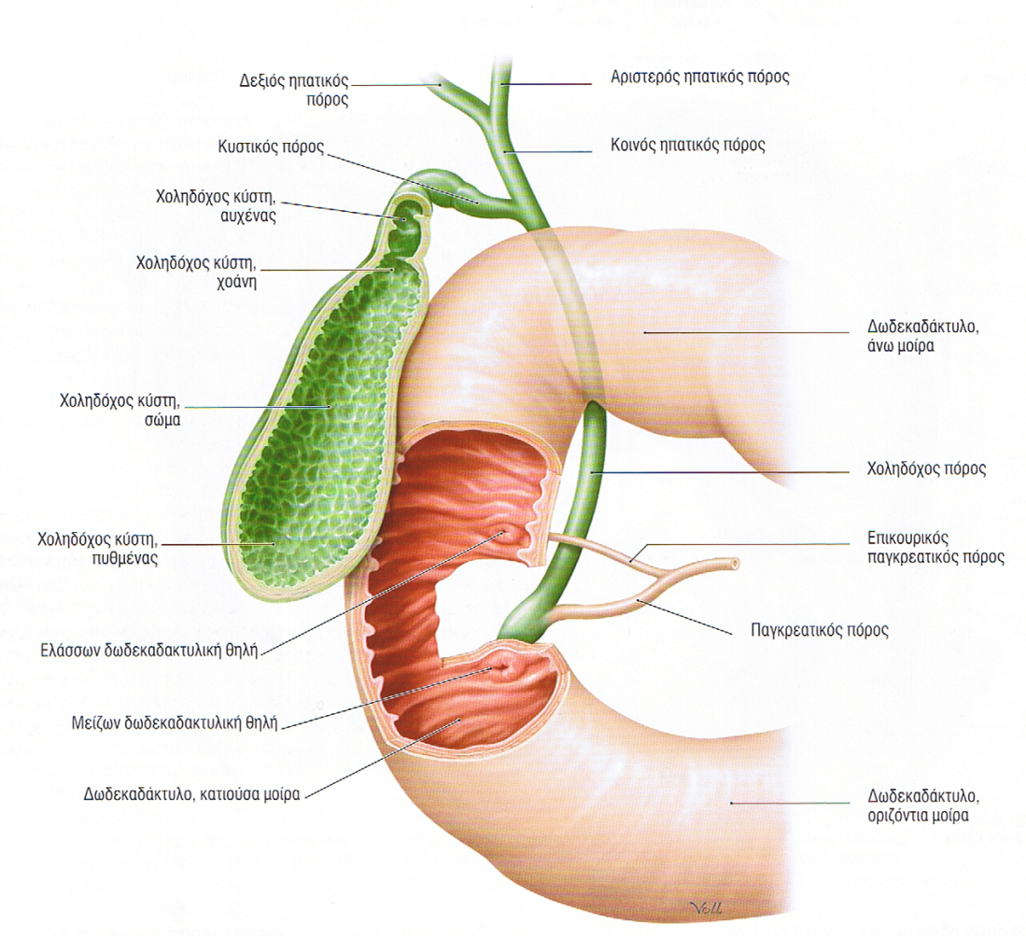
χοληδόχος κύστη
πυθμένας
προβάλλων στο χείλος του ήπατος
μεσοκλειδ γραμμή + 9^{ος} πλευρ χόνδρος
(μηνοειδής γραμμή)
επαφή με κοιλ τοίχ & 2^{η} μοίρα 12/λου
σώμα
πάνω, πίσω & ΑΡ πυθμένα
επαφή με σπλαχν επιφ ήπατος,
εγκάρσιο κόλο & 1^{η} μοίρα 12/λου
αυχένας
στενός, κωνοειδής, προς την πύλη
μεταπίπτει στον κυστικό πόρο
βλεννογόνος: ελικοειδή πτυχή
οδηγό σημείο επιπλοϊκού τρήματος
κυστικός πόρος
ποικίλο μήκος
ελικοειδής πτυχή (λ.μ.ι.)
διατήρηση ανοικτού κ.π. συνεχώς

Slide 9
ΠΑΓΚΡΕΑΣ (Ενδοκρινής και Εξωκρινής μοίρα)
Εξωκρινής Σύνθεση NaHCO3 και πεπτικών ενζύμων για ενδοαυλική πέψη (προκαρβοξυπεπτιδάσες, λιπάσες, αμυλάση κ.α)
Ενδοκρινής μοίρα (ινσουλίνη, γλυκαγόνη, σωματοστατίνη κ.α.)
Ανατομία
Επίμηκες όργανο – κεφαλή στο κοίλο του 12δακτύλου, ουρά στη πύλη του σπλήνα
Λεπτή ασαφής ινοκολλαγονώδης κάψα,
λεπτά ακανόνιστα διαφραγμάτια, λόβια
Ενδοκρινής μοίρα: Νησίδια Langerhans, φωλεές κυττάρων, διάσπαρτα κύτταρα

Slide 10
Νησίδια Langerhans
Σαφώς αφοριζόμενες διάσπαρτες υποστρόγγυλες κυτταρικές ομάδες
Μέγεθος- αριθμός ποικίλουν
Δίκτυο τριχοειδών σε επαφή με κάθε κύτταρο
Κύτταρα νησιδίων
-Μικρότερα από εξωκρινή
-Σφαιρικά ή πολυγωνικά
-Αραιοχρωματικά (βασίφιλα και οξύφιλα) με
μικρά κυτταροπλασματικά κοκκία
Απαντώνται 4 κύριοι τύποι

Slide 11
Κύριοι τύποι νευροενδοκρινικών κυττάρων
70% Β-κύτταρα [ινσουλίνη, αμυλίνη]
(ελάττωση των επιπέδων γλυκόζης στο αίμα)
20% Α- κύτταρα [γλυκαγόνη] (γλυκογονόλυση, λιπόλυση)
5- 10% D- κύτταρα [σωματοστατίνη]
(αναστέλλει έκκριση άλλων ορμονών των νησιδίων, και της GH και TSH)
1-2% PP- κύτταρα [παγκρεατικό πολυπεπτίδιο ]
(ρυθμίζει τη λειτουργία του πεπτικού)

Slide 13
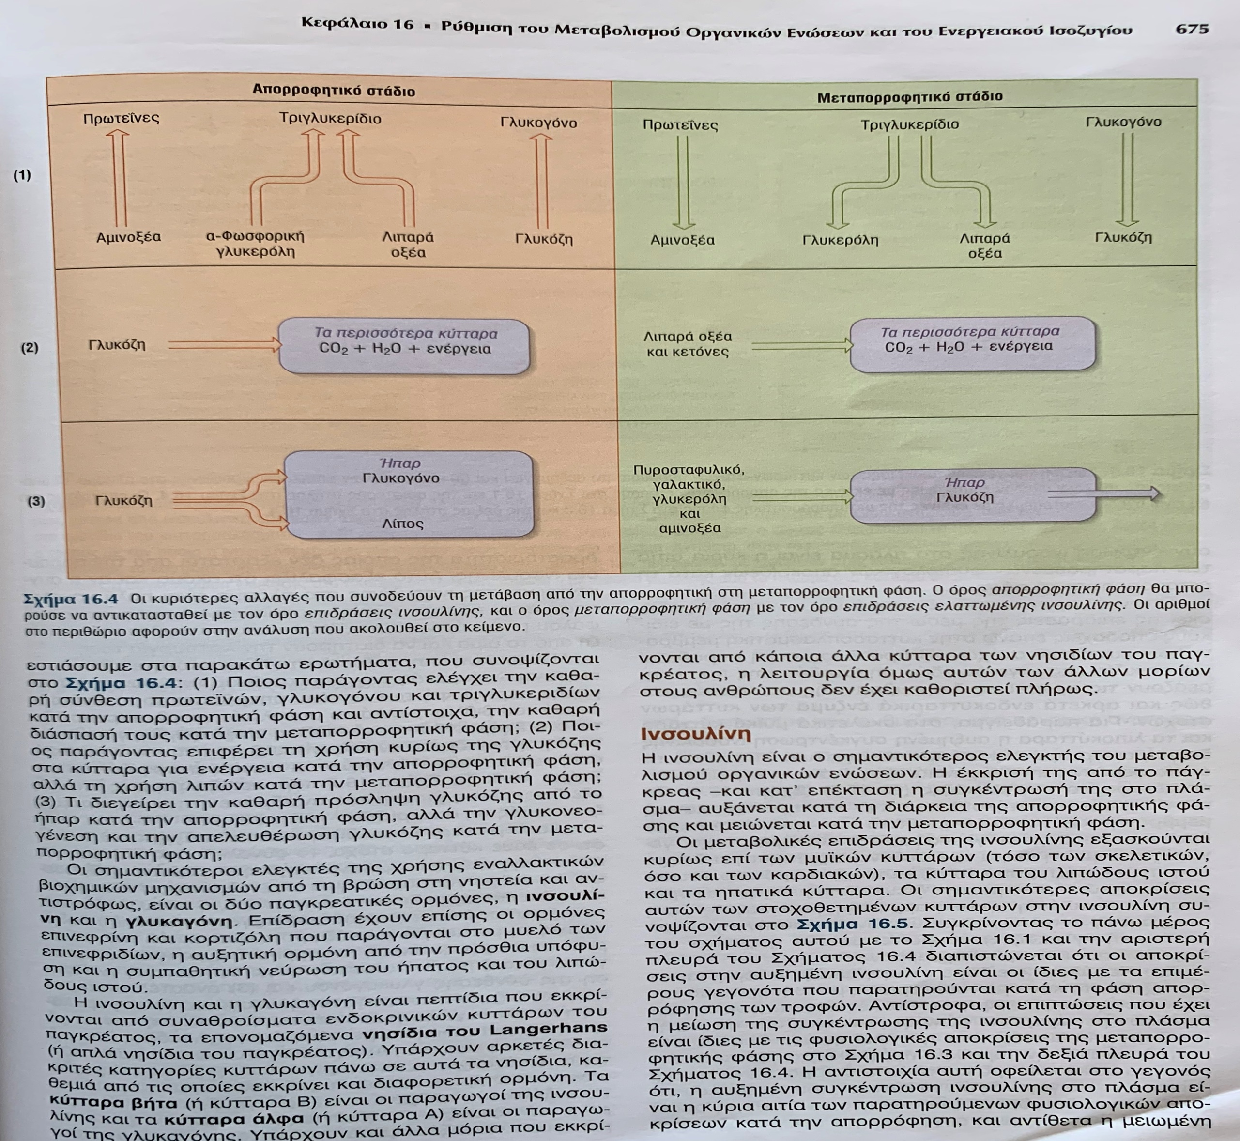

Slide 14
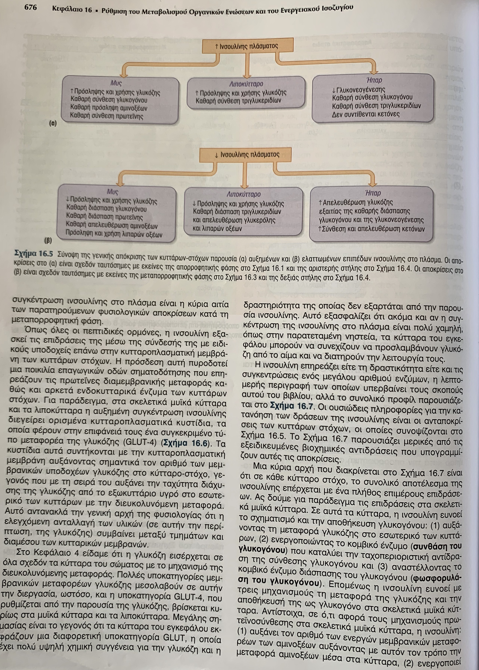

Slide 15
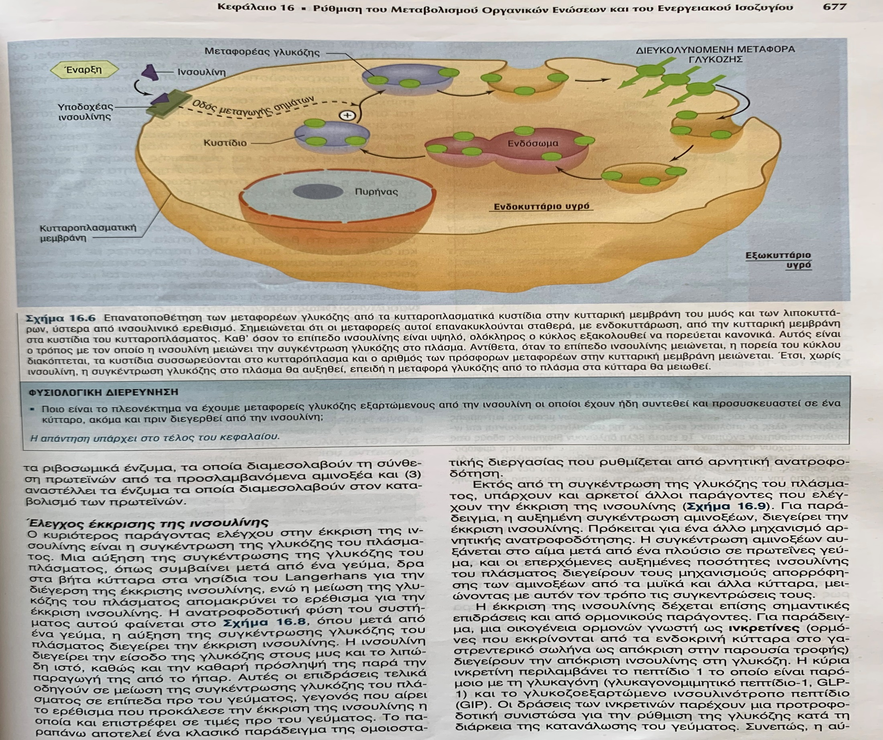

Slide 16
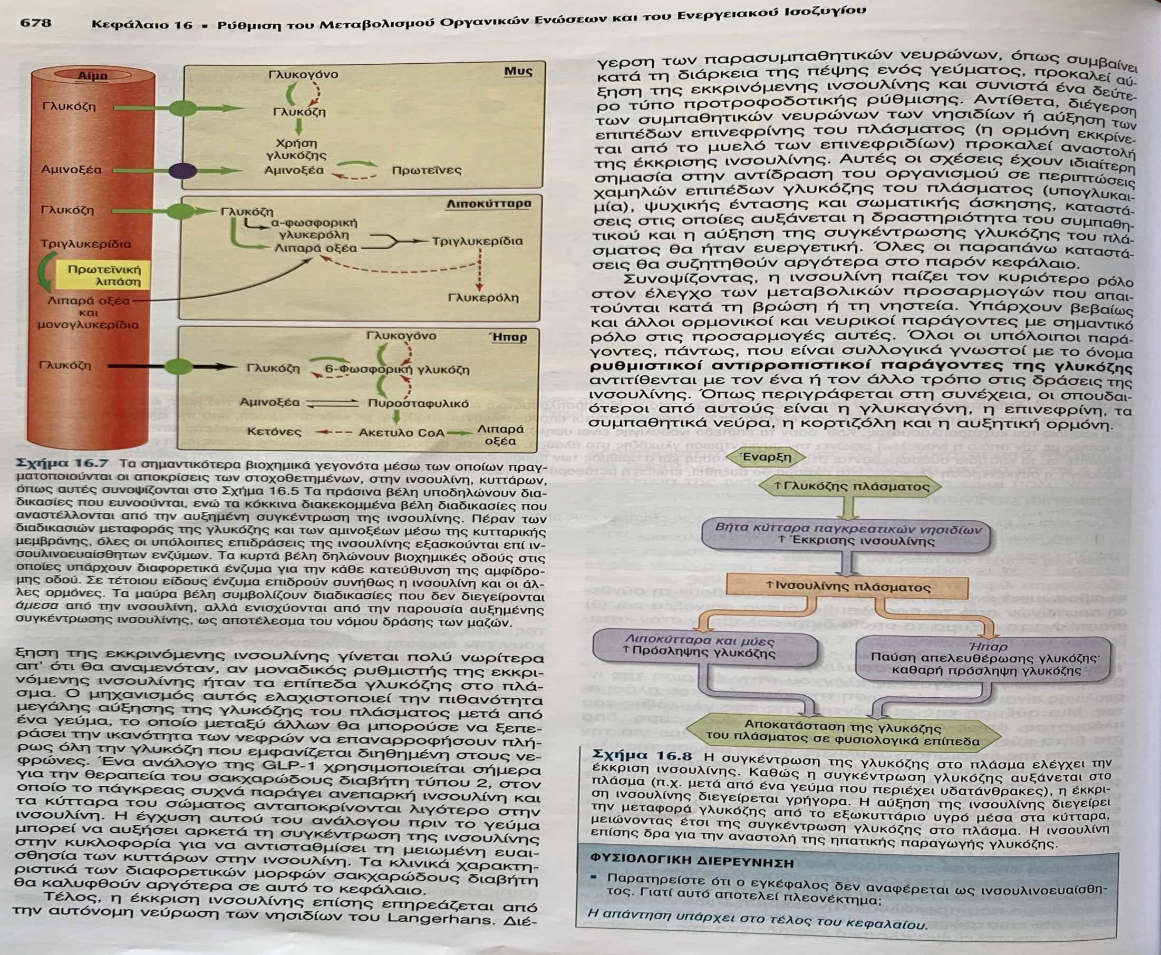

Slide 17
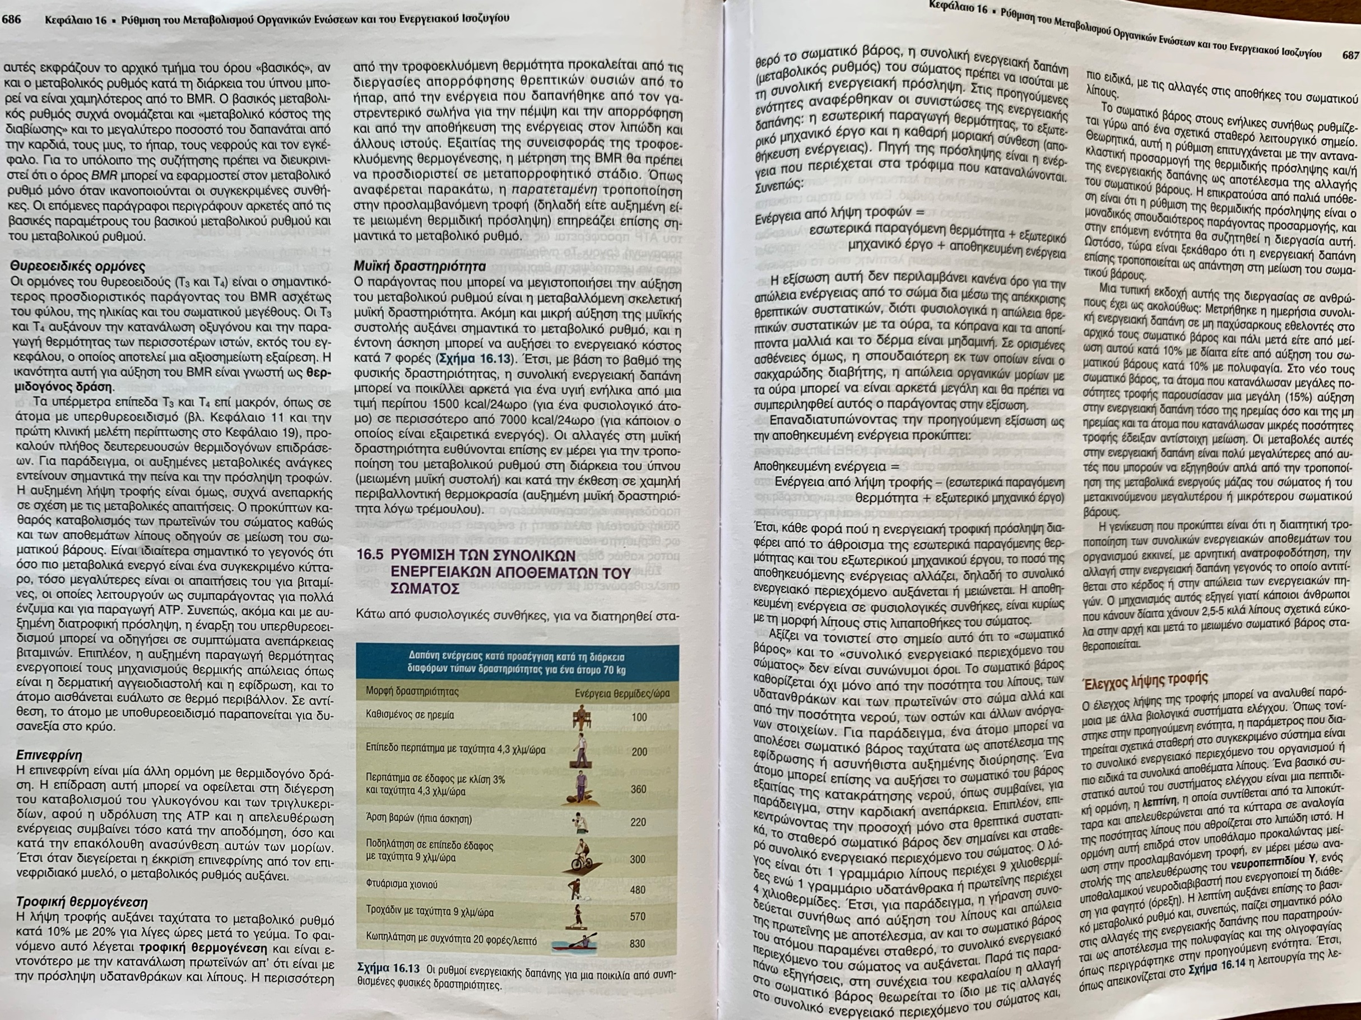

Slide 18
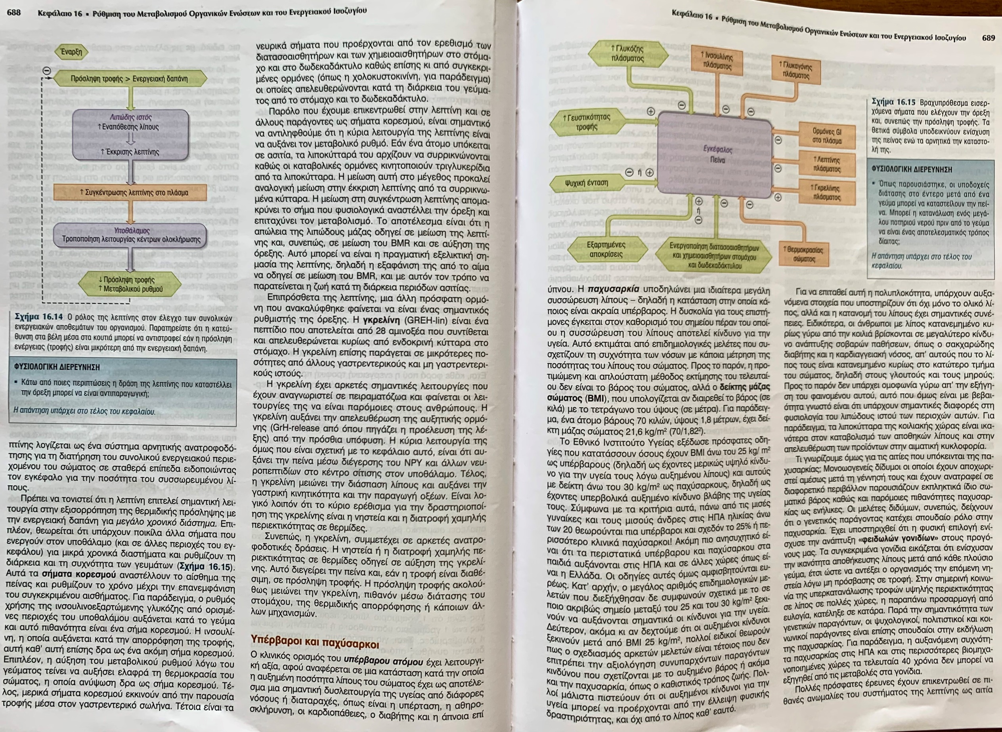

Slide 19
